Slide 1
Biomonitoraggio attivo: Osservazioni su singole specie vegetali (Nicotiana tabacum, Trifolium pratense) come bioindicatori di una specifica tipologia di inquinanti: lo smog fotochimico (Ozono);
Biomonitoraggio passivo: determinazione di un Indice di BIODIVERSITA’ di comunità licheniche epifite come indicatori della QUALITA’ dell’aria.
Biomonitoraggio attivo e passivo: analisi su campioni di singole specie vegetali (in genere muschi o licheni) e animali (api, molluschi) come bioaccumulatori di metalli o inquinanti organici aerodiffusi persistenti.
FATTO

Slide 2
I memento: la definizione più generale di inquinamento prevede che si definiscano eventuali deviazioni da valori «normali» o di background di una determinata sostanza.
II memento: con l’introduzione della cosiddetta legge sugli ecoreati, si cita la compromissione della biodiversità come una evidenza di un reato.
III memento: il biomonitoraggio, che si affianca ed integra al monitoraggio convenzionale su base chimica o chimico-fisica, consiste nella misura degli effetti delle sostanze inquinanti, dati dalle risposte manifestate da particolari componenti viventi degli ecosistemi, che si dimostrano particolarmente sensibili alle variazioni ambientali.

Slide 3
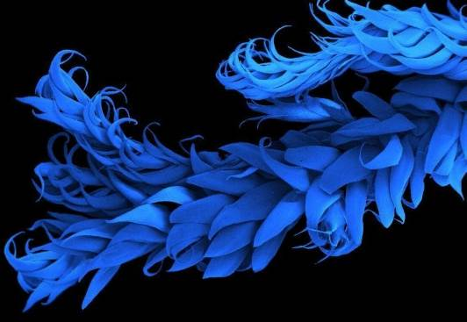
Premessa fondamentale:
Nell’ambiente vengono immesse centinaia di sostanze xenobiotiche o comunque potenzialmente dannose, del cui destino si sa poco o nulla. Scarseggiano o mancano del tutto dati sul destino di molti contaminanti, immessi nell’ambiente in genere a basse concentrazioni e presumibilmente sotto i limiti di emissione previsti per legge.
NULLA DI NUOVO…
Con un approccio di bioindicazione, almeno in teoria, si dovrebbe essere in grado di avere informazioni sull’azione di tutte queste sostanze nel loro complesso, purtroppo insieme a quella di altri fattori ambientali (stressori) che intervengono anch’essi con i loro effetti, eventualmente amplificando i primi.

Slide 4
In questo caso la domanda non è primariamente «qual è la concentrazione della sostanza x?» ma piuttosto «si osservano effetti sulla componente vivente? Quanto sono gravi?», magari in connessione con la componente antropica.
NULLA DI NUOVO…

Slide 5
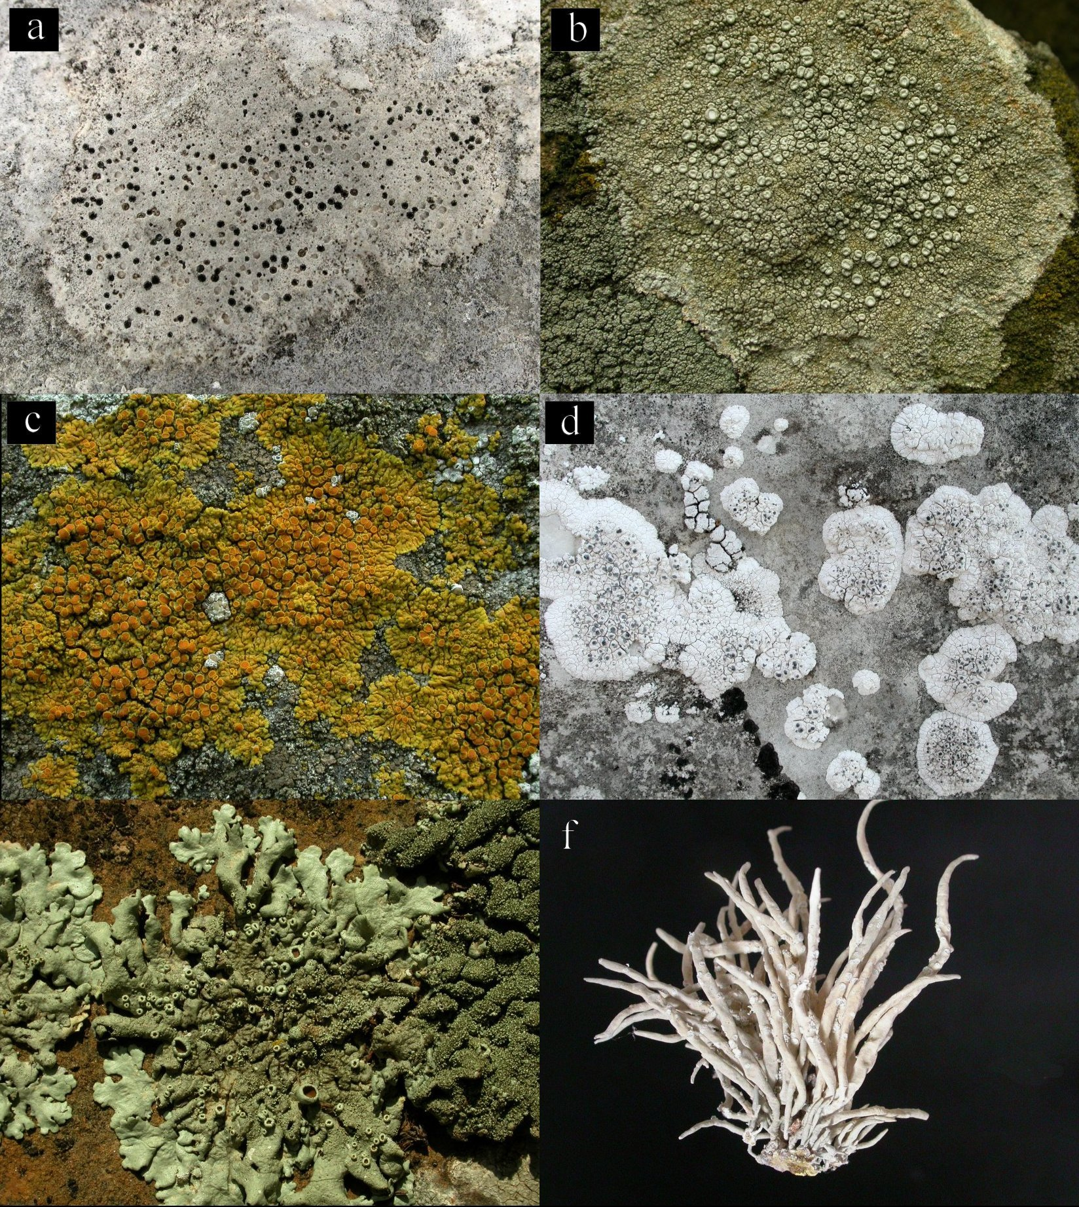
Un’ulteriore forma particolarissima di biotrofia è rappresentata dalla simbiosi lichenica, formata soprattutto da funghi ascomiceti (c. 99% delle specie) con alcune alghe, soprattutto verdi, e cianobatteri.

Slide 6
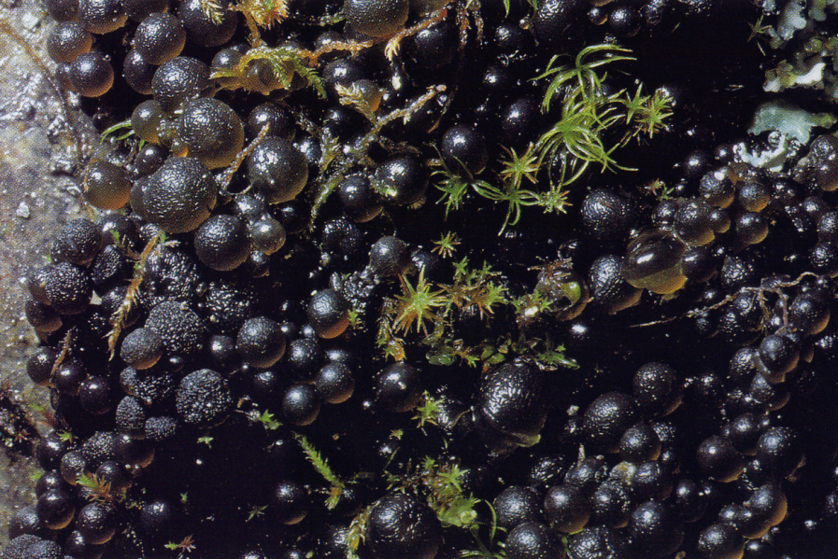
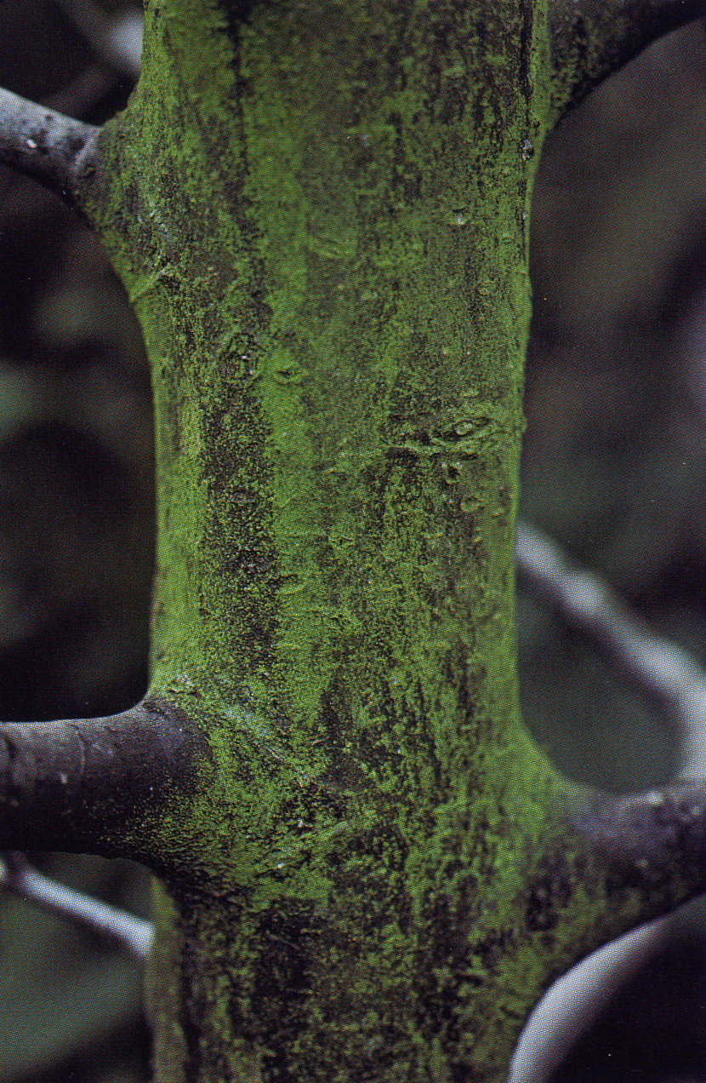
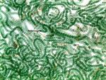
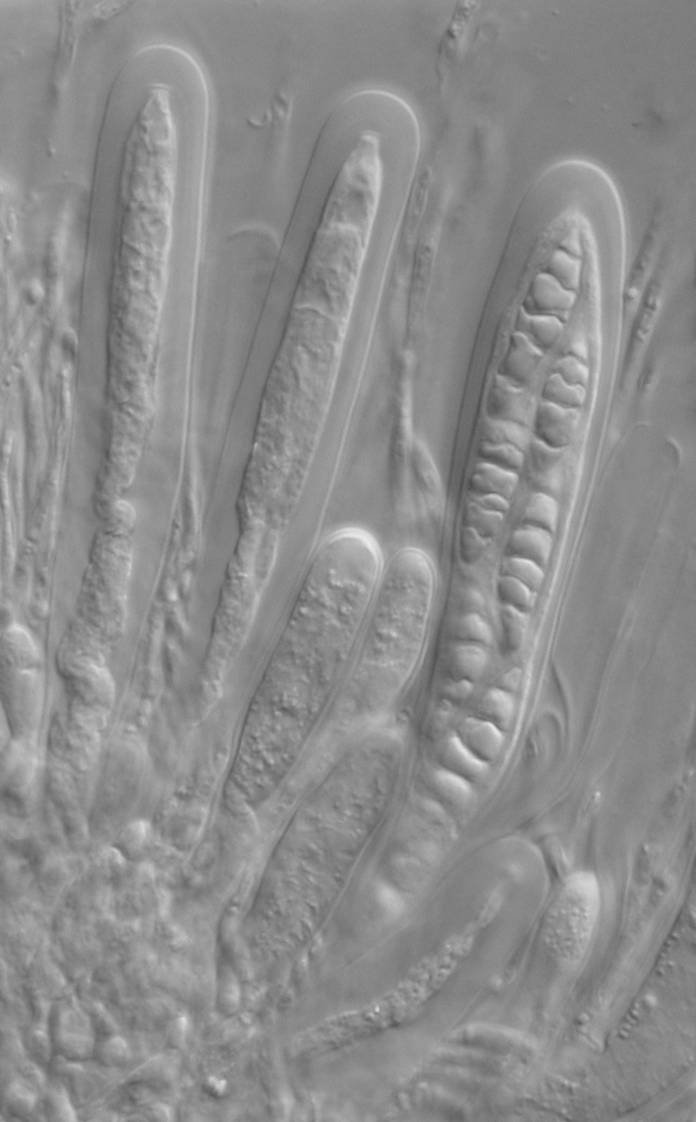
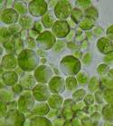
<100 specie
~10% dei licheni
~90% dei licheni
~ 15.000 specie
<1.000 specie

Slide 7
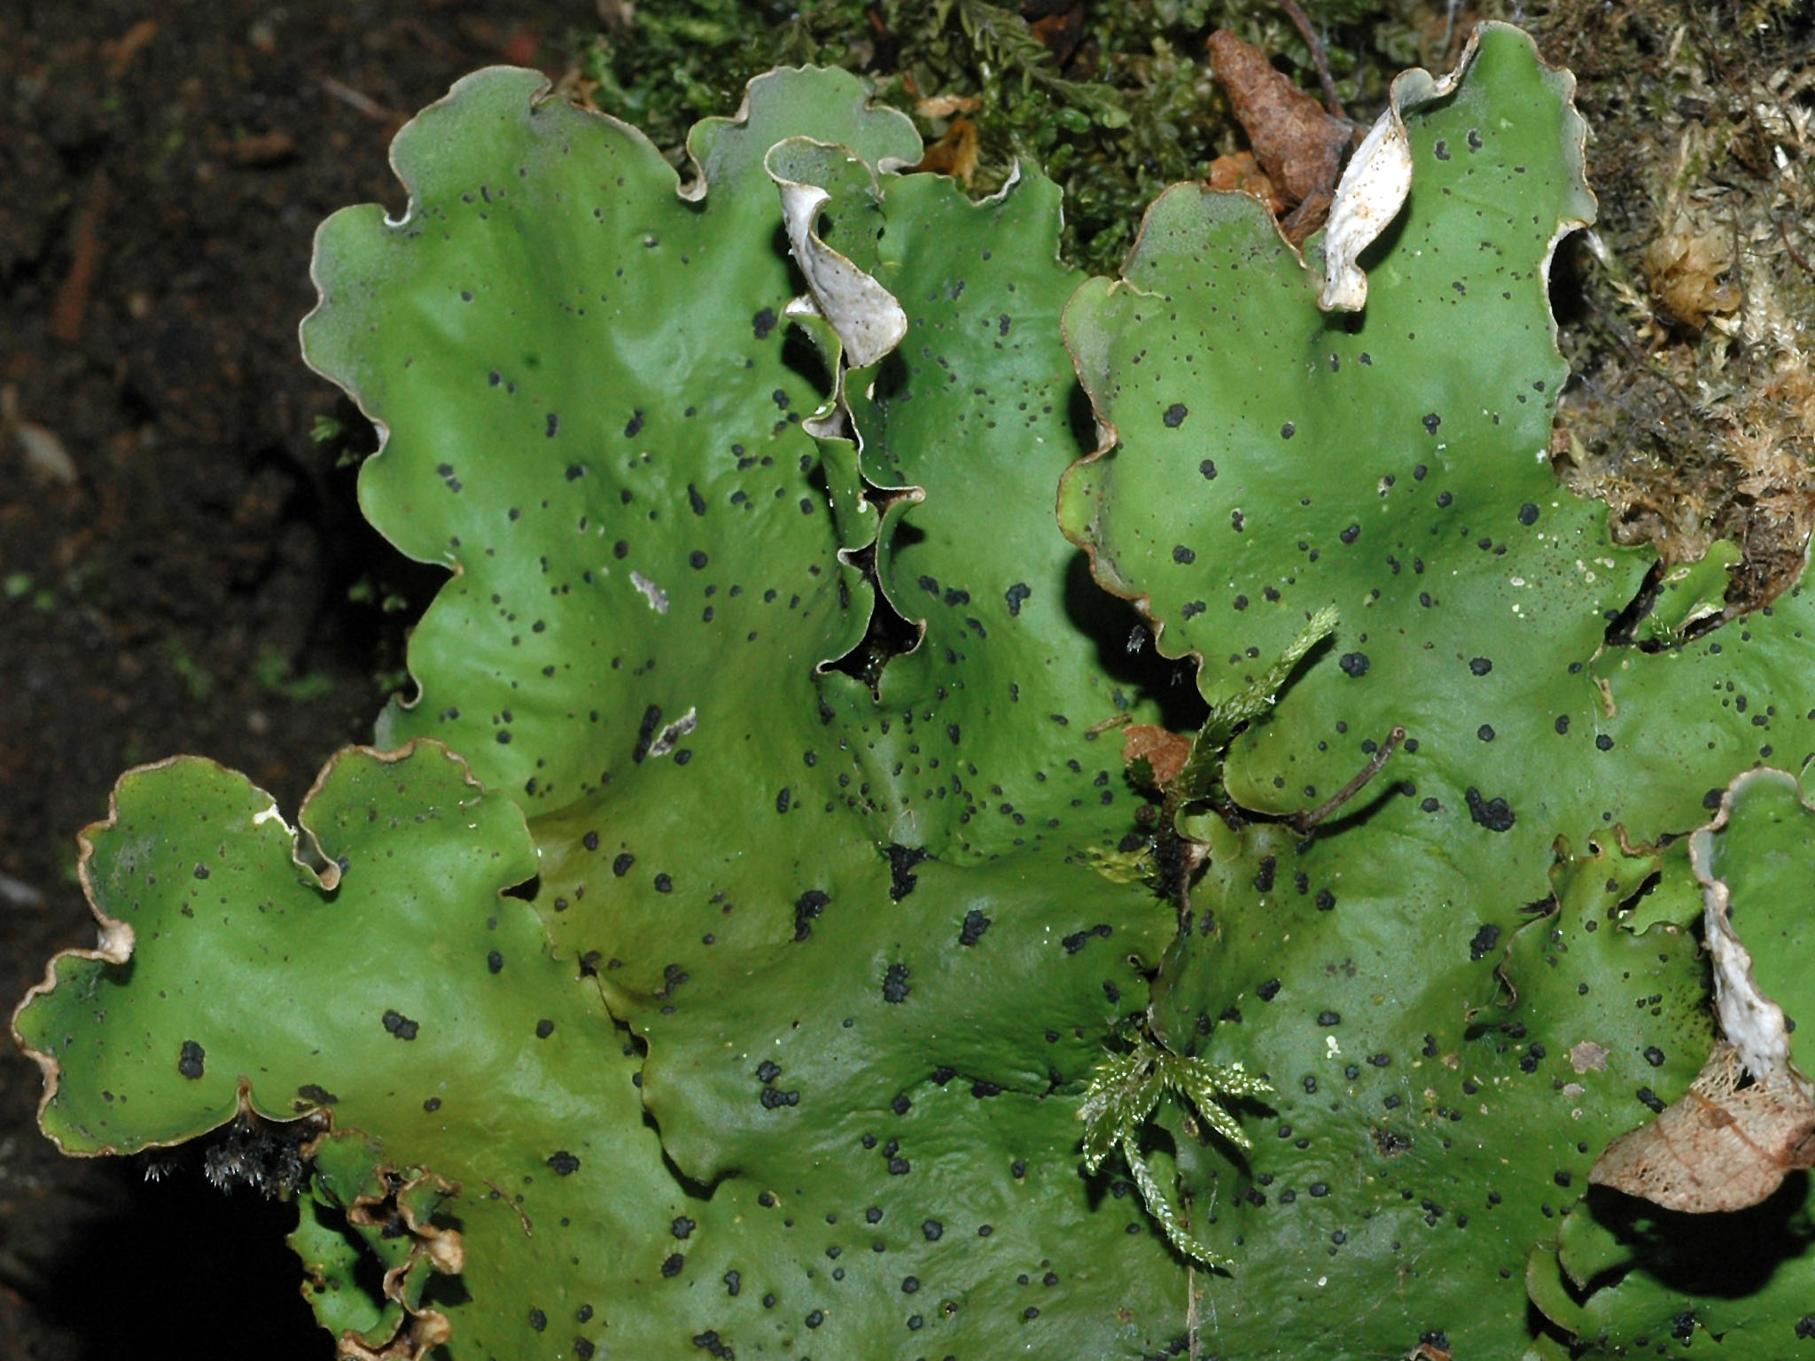
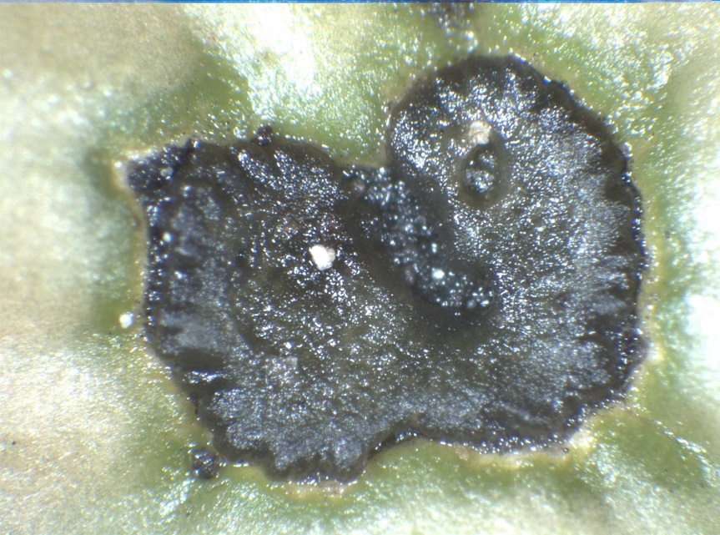
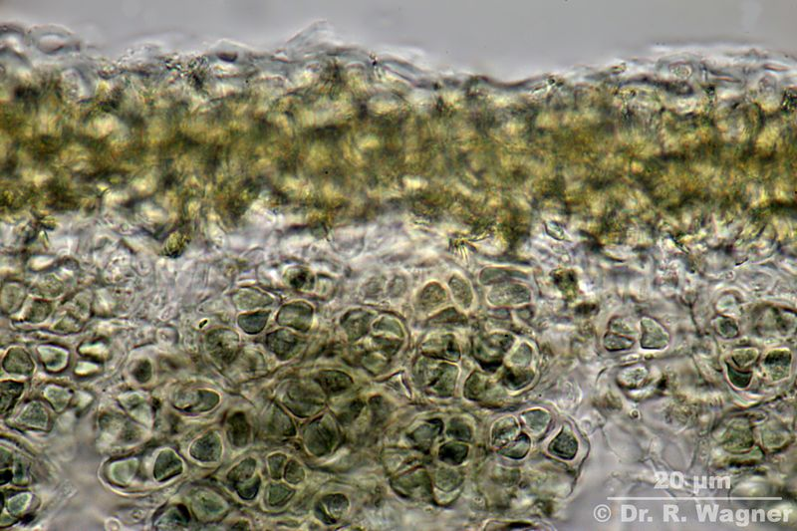
Esistono, in alcuni casi simbiosi triplici, in cui sono presenti tutti e tre gli attori.

Slide 8
DEFINIZIONE DI SIMBIOSI LICHENICA
E’ una simbiosi extracellulare, stabile, multi-regno tra un fungo (“micobionte”) e una o più popolazioni di alghe e/o cianobatteri (“fotobionti”) che vivono ospitati all’interno di una struttura morfologica stabile, il tallo lichenico, che è formato dalle ife del micobionte. Il tallo ospita anche ulteriori organismi accessori, da batteri ad altri funghi (che possono vivere da saprofiti o da parassiti, generalisti o altamente specializzati). Nel complesso, il tallo lichenico rappresenta un piccolo ecosistema a sè, formato da produttori primari e consumatori di diversa natura.

Slide 9
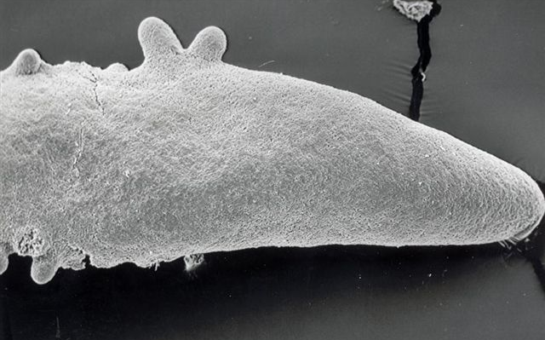
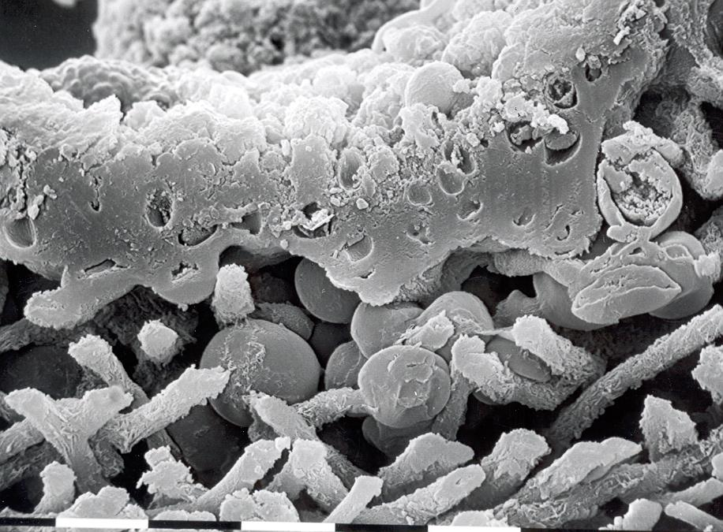
Sezionando trasversalmente un lobo di un lichene, si scopre che all’interno del corpo del lichene ci sono le ife del fungo, e colonie di alghe o cianobatteri
Ife agglutinate
Alghe unicellulari
Ife libere

Slide 10
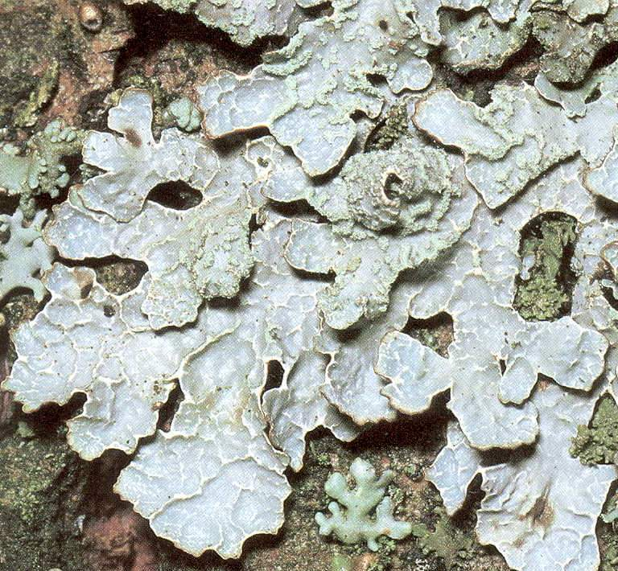
Il tallo del 45% dei licheni viene considerato tra le strutture morfologicamente più complesse formate da un micete. In pratica è una piccola camera di coltura di FOTOBIONTI, che vengono messi nelle migliori condizioni di crescita, a tutto vantaggio del MICOBIONTE.
Notes:
Quando il fungo è in forma lichenizzata assume una morfologia del tutto peculiare, del tutto diversa dalla forma in cui si trova allo stato libero. Il fungo fa da camera di coltura per le alghe, offrendo ancoraggio, protezione dall'ambiente esterno, dal disseccamento per avere in cambio del cibo.

Slide 11
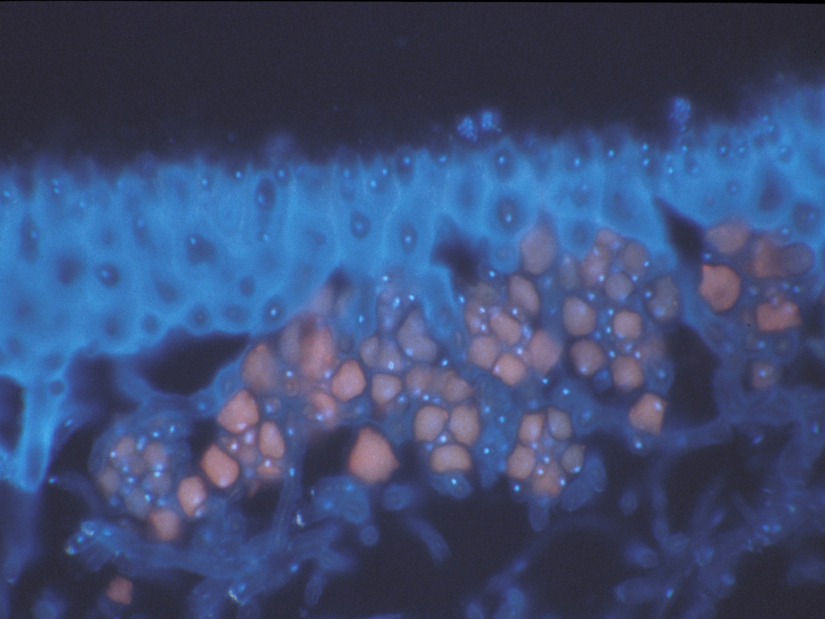
Il colorante DAPI (4'-6diamidin-2-phenil-indol) in luce d’essitazione UV-A (BP 340-380) colora di bianco i nuclei e le pareti, mentre la clorofilla delle alghe è AUTOFLUORESCENTE (rosso intenso, dopo un po’ arancione).
3Th – Biologia vegetale x STB – AA 2017-2018
Botanica - Modd. B+C ”Principi di Biologia vegetale con Laboratorio"

Slide 12
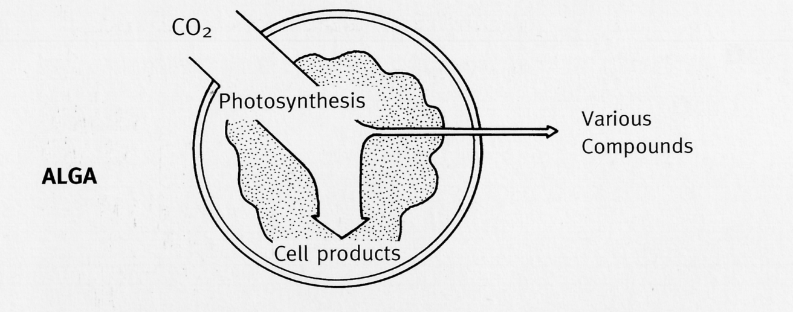
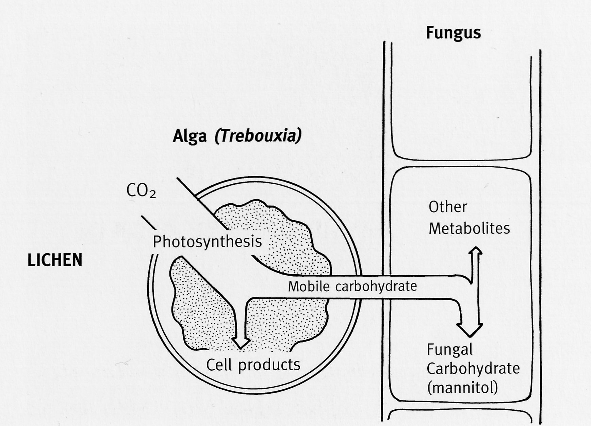
3Th – Biologia vegetale x STB – AA 2017-2018

Slide 13
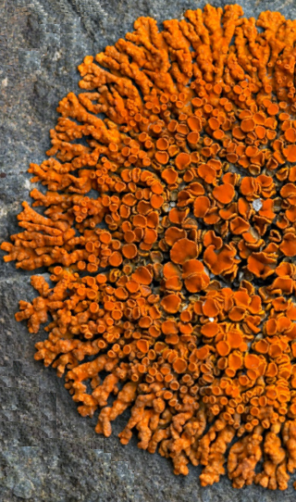
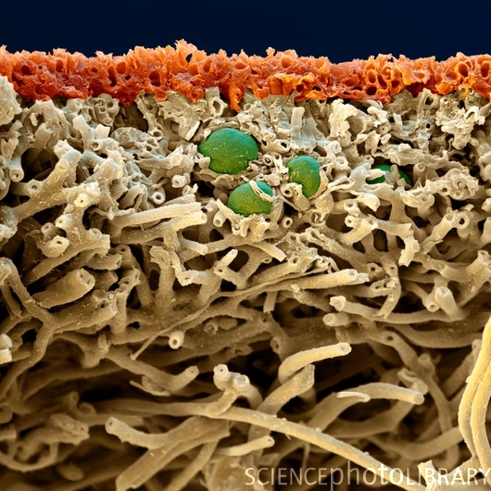
Xanthoria elegans, microfotografia SEM ai falsi colori.

Slide 14
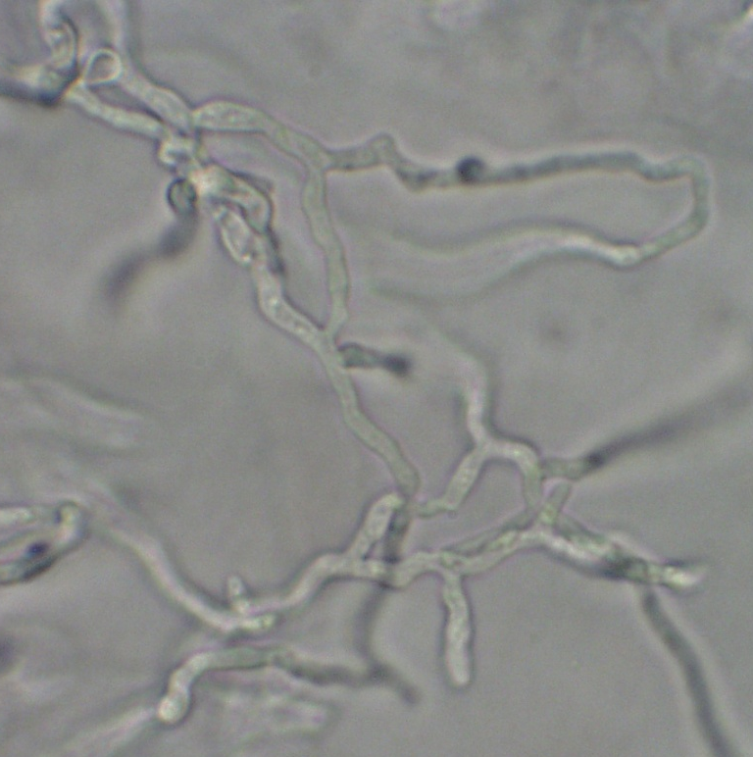
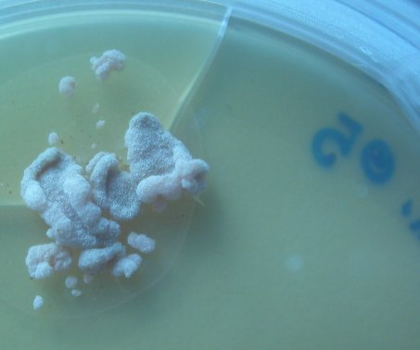
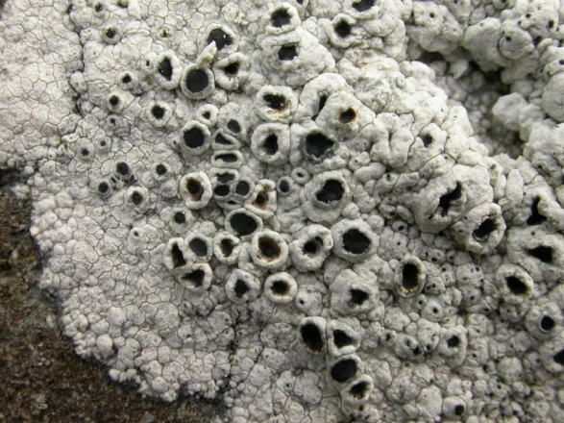
Un fatto eclatante è che questa organizzazione viene formata solo se i due partner crescono insieme. Quando i micobionti vengono cresciuti in condizioni artificiali da soli (una volta si pensava che ciò non fosse neppure possibile!), il loro aspetto è molto diverso: formano un classico micelio fungino, scarsa-mente differenziato, con ife che se allontanano per andare in esplorazione del substrato.
Notes:
La morofologia dei licheni è peculiare. Il fungo in coltura da solo sviluppa un classico micelio, poco differenziato, solo quando è lichenizzato assume le tipiche morfologie. L'incontro tra il fungo e l'alga innesca un processo per cui la normale morfogenesi fungina viene modificata.

Slide 15
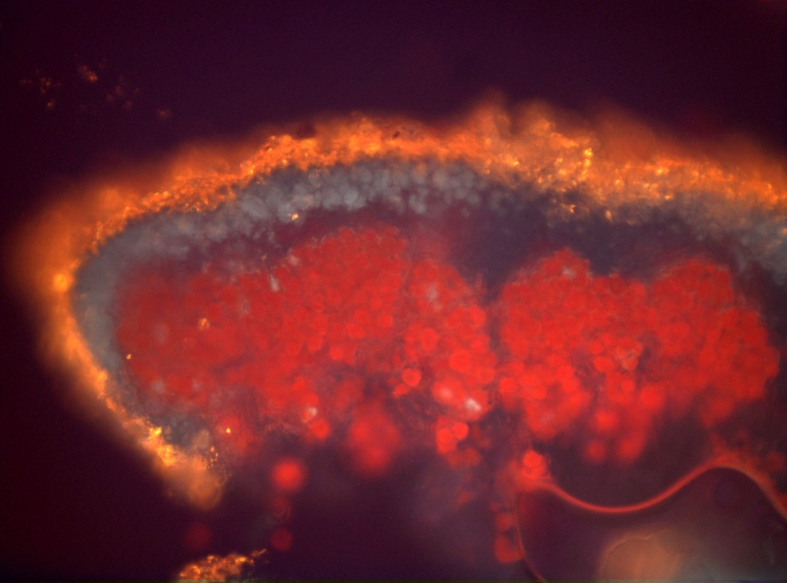
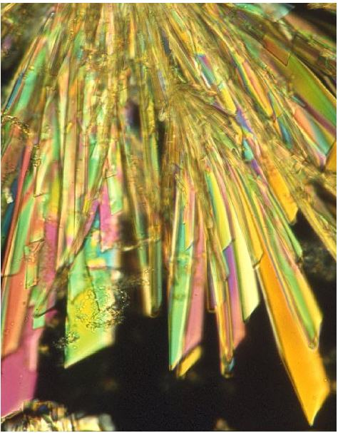
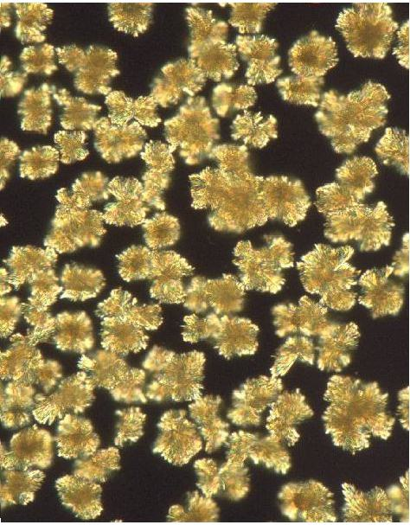
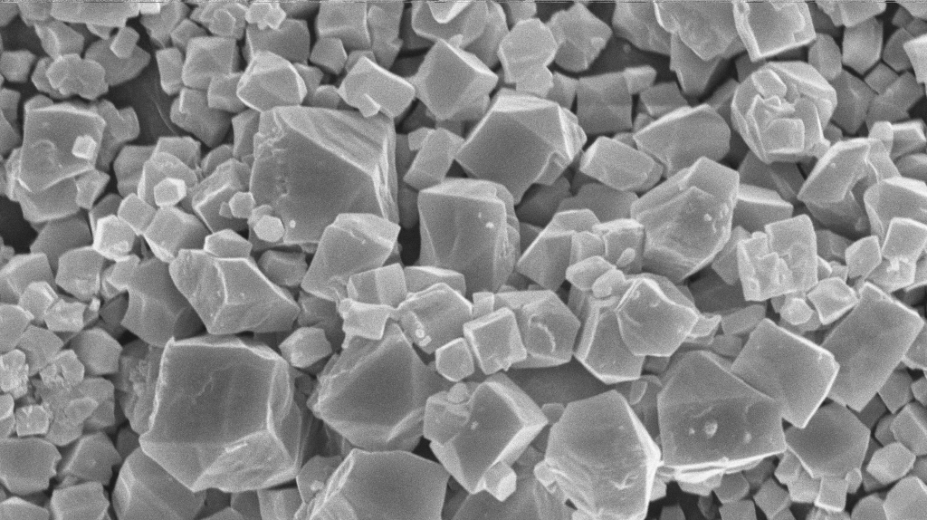
I licheni producono una ampia gamma di metaboliti secondari, chiamati collettiva-mente «acidi lichenici», con funzioni molto diverse, che vengono accumulati nello spazio apoplastico, sulle ife.
Acido lecanorico
Acido giroforico

Slide 16
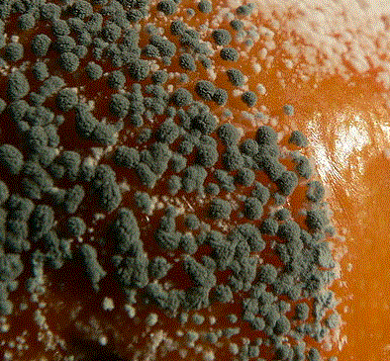
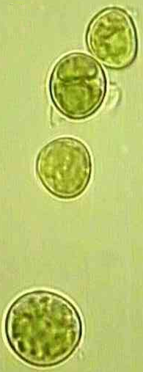
I licheni sono capaci di colonizzare ambienti in cui i due partner da soli sarebbero incapaci di sopravvivere.

Slide 17
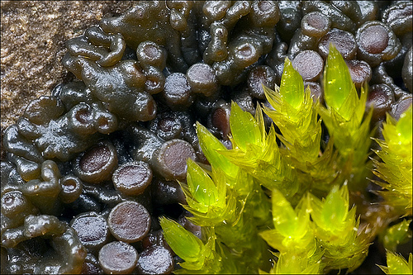
I LICHENI SONO TOLLERANTI AL DISSECCAMENTO
“Homoiochlorophyllous poikylohydric”

Slide 18
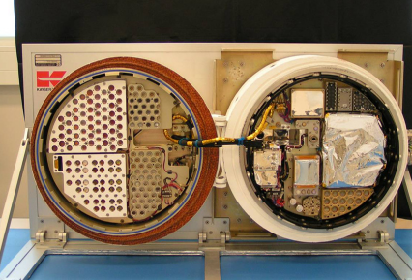
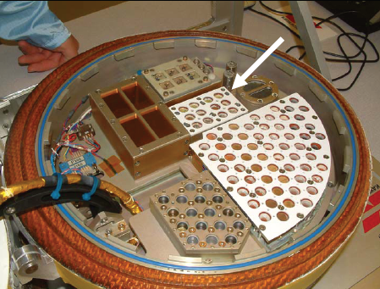
Biological test systems of the Lithopanspermia/Biopan experiment; all samples were exposed to space vacuum, cosmic radiation and selected wavelength ranges of solar extraterrestrial electromagnetic radiation (UV/VIS).

Slide 19
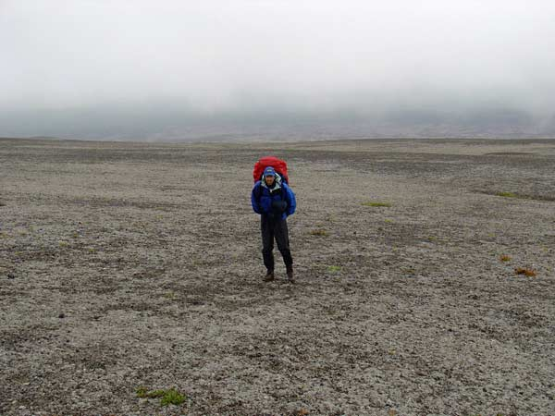
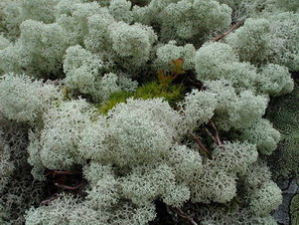
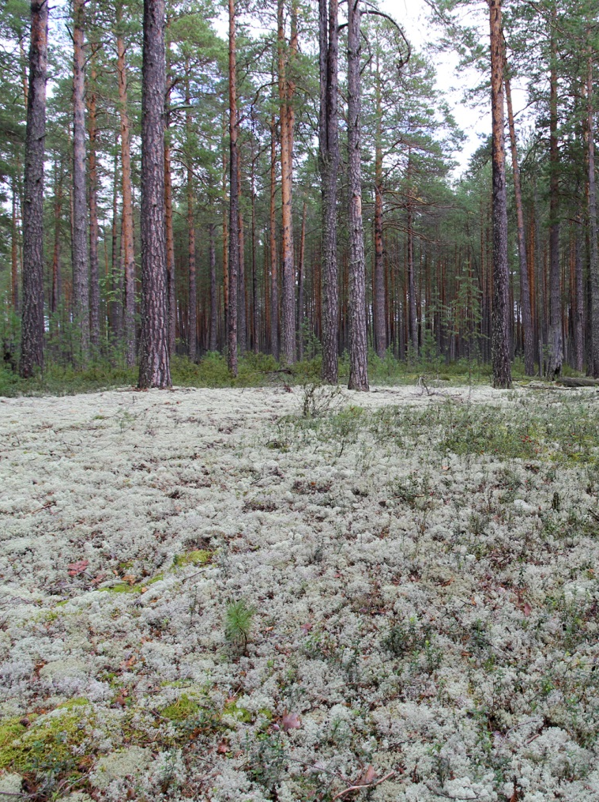
I licheni sono particolarmente importanti in alcune regioni del mondo, come quella artica e boreale: la loro biomassa rappresenta una frazione importante di quella totale, e influiscono sui cicli biogeochimici di molti elementi e sostanze, tra cui l’acqua.
Il numero di specie in questi ambienti non è necessariamente elevato: ci possono essere poche specie, con tantissimi individui...

Slide 20
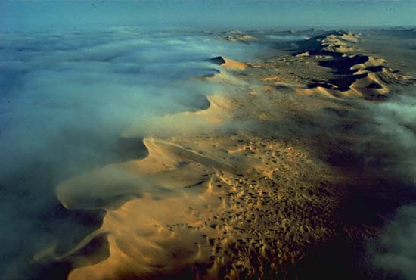
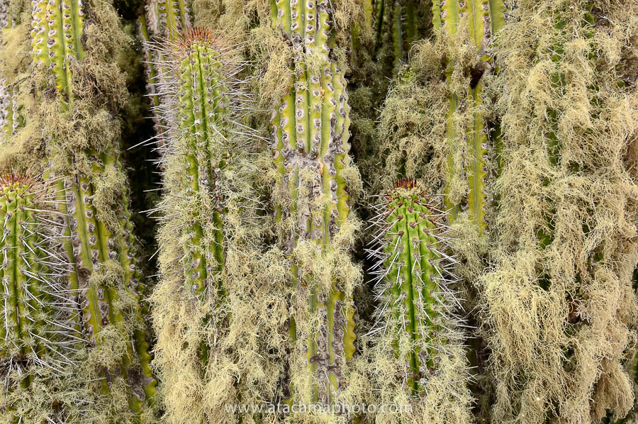
Anche in alcuni deserti la copertura lichenica può essere imponente: ci deve però essere un apporto di umidità con le nebbie, come succede nella regione costiera del Namib (Africa), del deserto di Atacama (tra Cile e Bolivia), e del Sonora (Messico nord-occidentale).

Slide 21
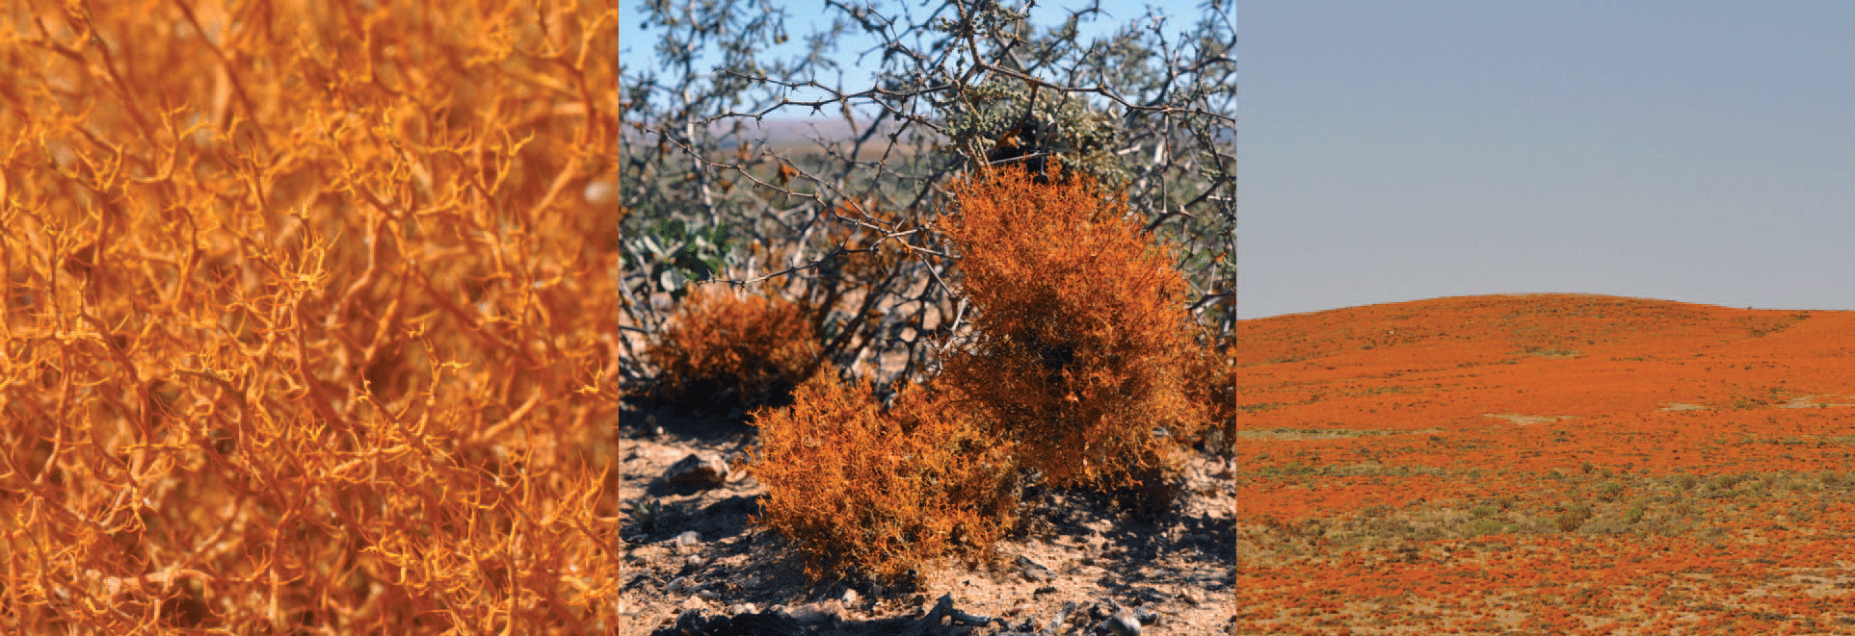
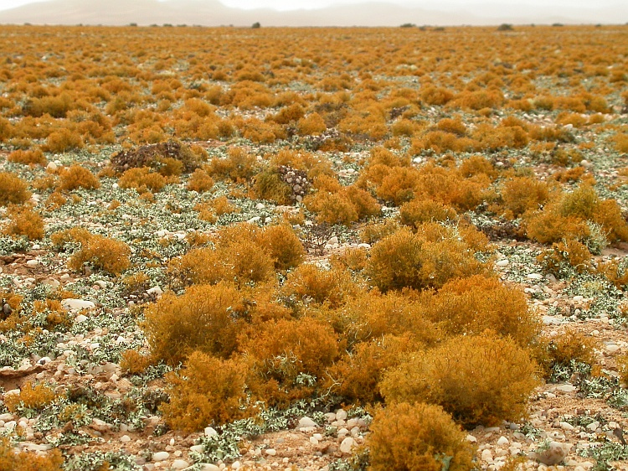
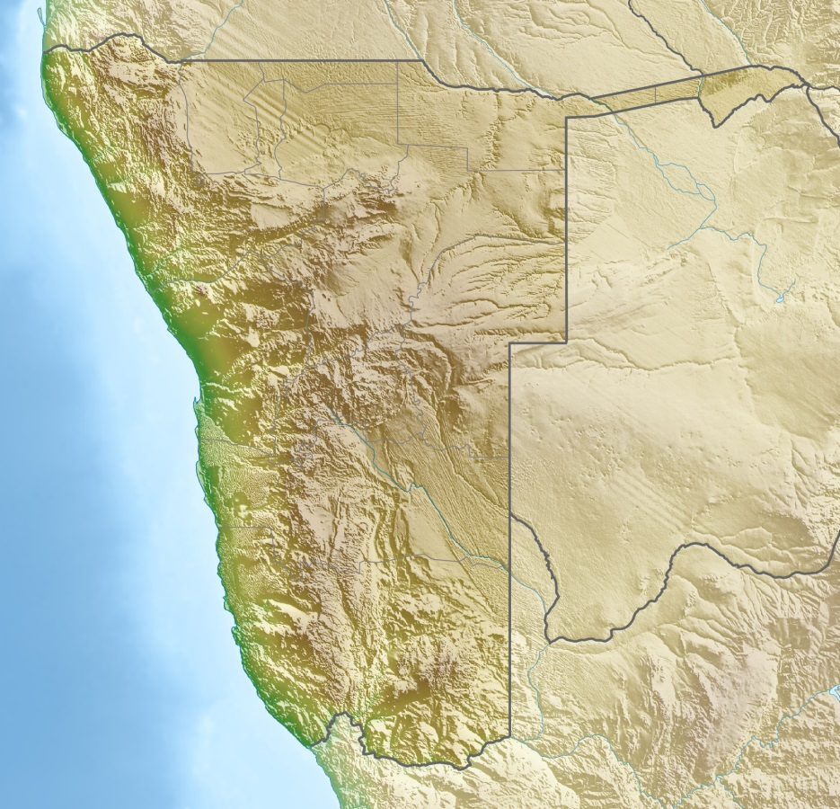

Slide 22
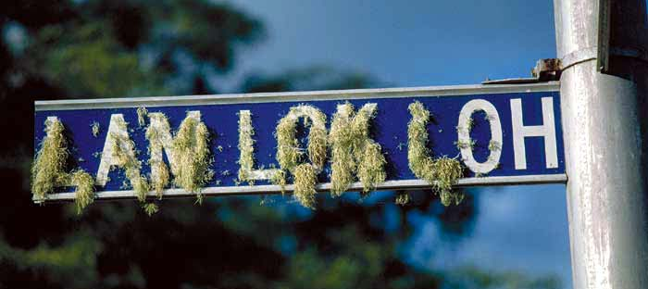
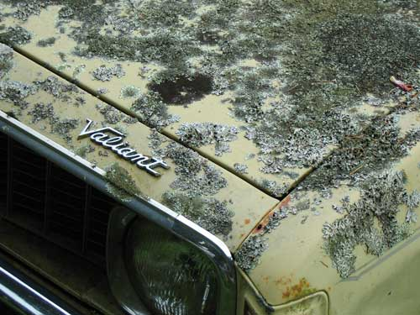
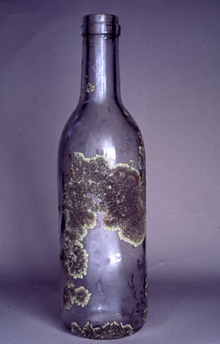
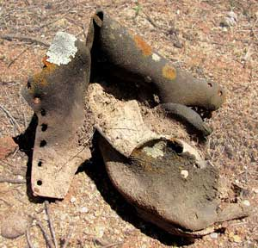
I licheni sono in grado di colonizzare addirittura il vetro, la plastica o i metalli.

Slide 23
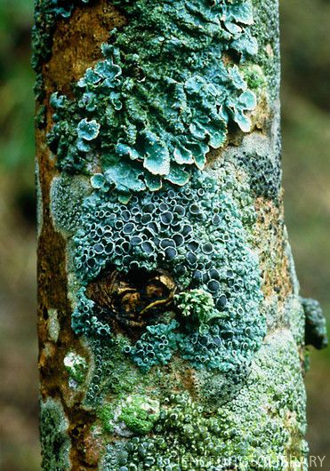
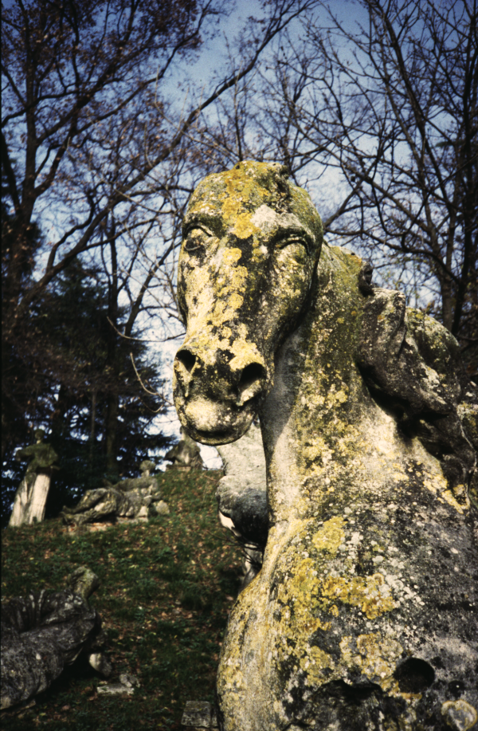
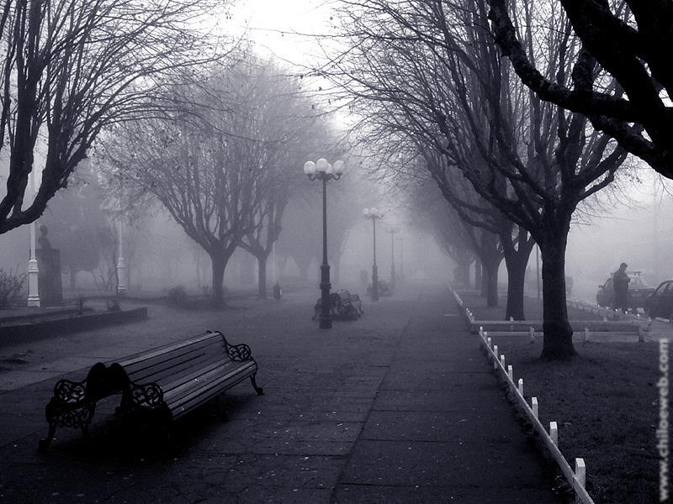
A casa nostra siamo circondati da licheni, sugli alberi, sui muri e … sui monumenti.
Le uniche zone prive di licheni soffrono un inquinamento ambientale troppo elevato: l’anidride solforosa (SO₂) è il loro principale nemico, insieme agli ossidi di azoto (NO, NO₂, NO_{x}), all’acido fluoridrico, ecc.
Questo succede ad esempio nei più grandi agglomerati urbani, e in ampie zone della pianura padana.
Notes:
Insomma licheni sono ovunque, nel posto in cui siamo ovunque ci giriamo possiamo trovarli. Le aree in cui i licheni non crescono sono quelle con più elevato impatto antropico, le più inquinate, come grandi città o aree industrializzate. I licheni sono sensibili all'inquinamento atmosferico, in particolare all'anidride solforosa, ossidi di azoto.

